Slide 1


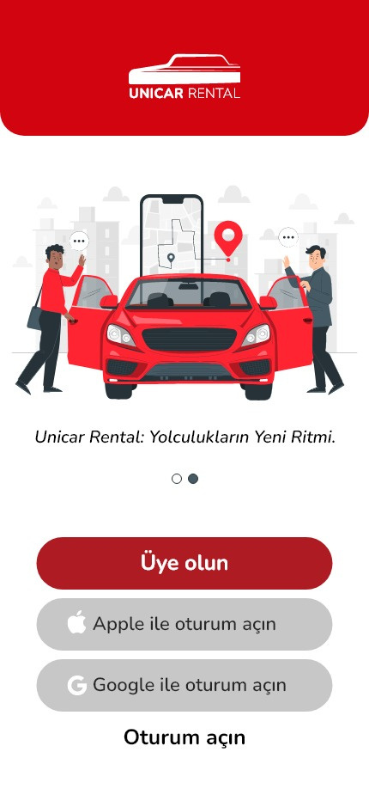


UNICAR
RENTAL
Watch Video
www.unıcarental.com

Slide 2
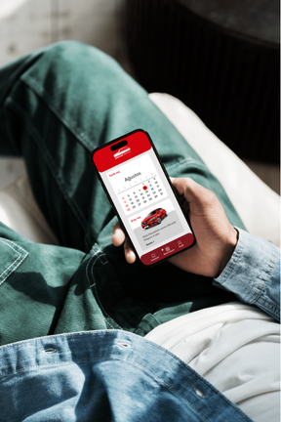
INFO
UNICAR RENTAL
Unicar Rental, Dijital Cüzdan Desteği ile hızlı ve güvenli ödeme kolaylığı sunarken, AI Destekli Kişiselleştirilmiş Öneriler ile kullanıcıya en uygun araçları zahmetsizce önerir. Çevre dostu Unicar Green Filo ile sürdürülebilir seyahat imkanı sağlayan uygulama, 7/24 Canlı Müşteri Hizmeti ile her an yanınızda olup kesintisiz destek sunar. Yolculuğunuz bizimle başlasın!
www.unicarental.com

Slide 3
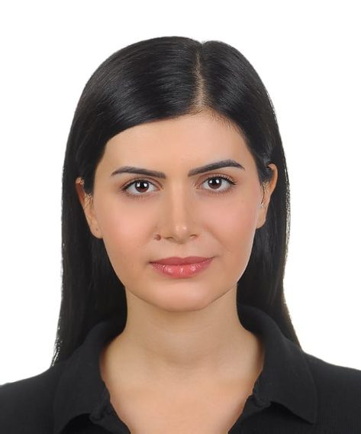
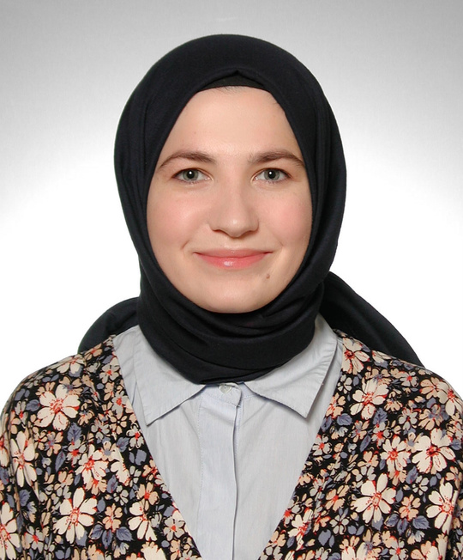
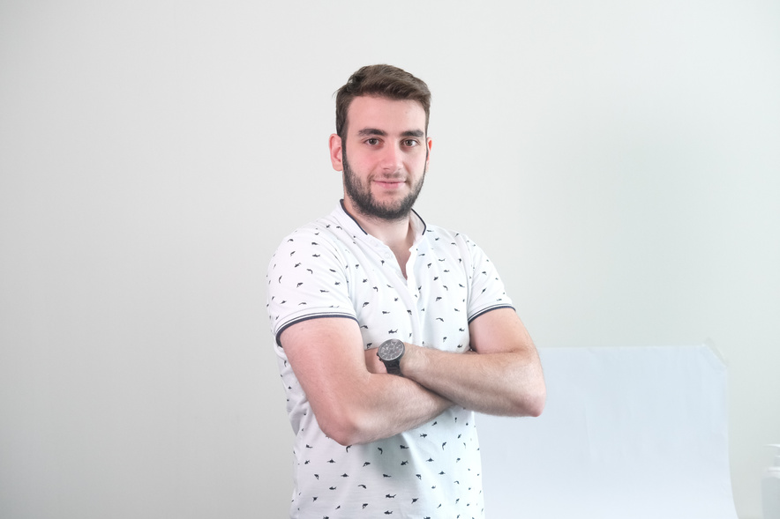
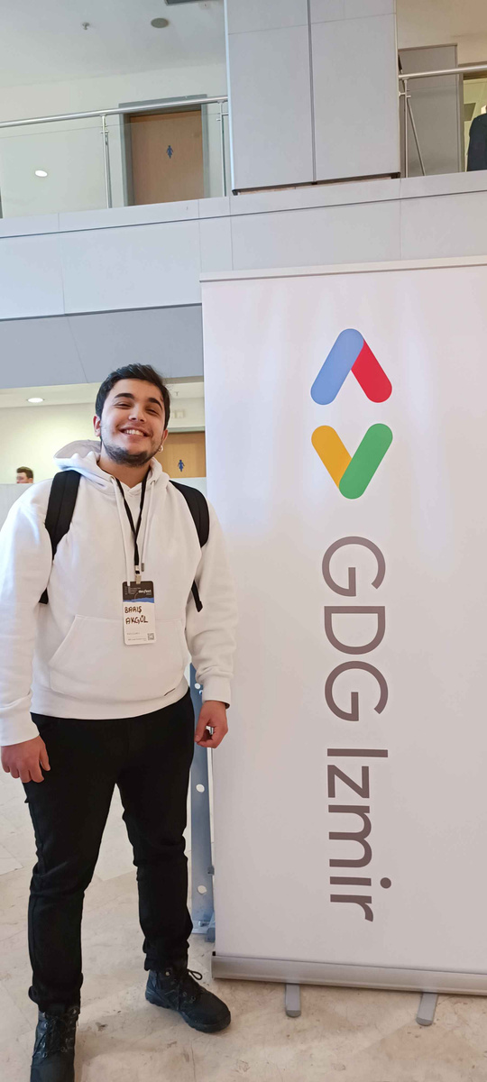


TAKIM
ÜYELERİMİZ
Canan UZMA
Elif EROL DIRMAN
Andaç TAŞDEMİR
Barış AKGÜL
Alihan KURU
Asilcan ÇETİNKAYA
www.unicarental.com

Slide 4
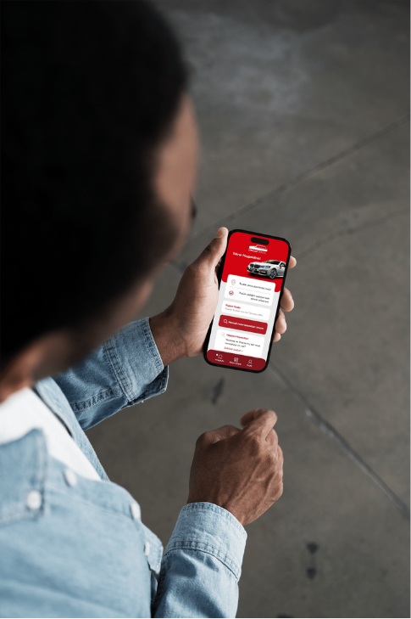
PAZAR
ARAŞTIRMASI
Pazar Büyüklüğü ve Büyüme Trendi:
2024 itibarıyla global rent-a-car pazarı hızla büyümekte olup, 2032 yılına kadar %8,17 CAGR ile 246,12 milyar USD'ye ulaşması bekleniyor. Bu büyümenin ana sürücüleri arasında artan seyahat ve turizm, dijitalleşme ile online rezervasyonların yaygınlaşması ve çevre dostu araçlara yönelik artan talep yer alıyor. Özellikle Kuzey Amerika, bu büyümenin en büyük pazarlarından biri olarak öne çıkıyor.
Read More
www.unicarental.com

Slide 5





ÖNE ÇIKAN ÖZELLİKLERİMİZ
Dijital Cüzdan Desteği:
UnicarRental mobil uygulamasındaki dijital cüzdan, hızlı ve güvenli ödeme işlemleri, özel indirimler ve kampanyalardan yararlanma, kolay geri ödeme süreçleri, harcamaların kolayca takip edilmesi ve kullanıcıların finansal bilgilerinin korunması gibi pek çok avantaj sunarak, kullanıcıların kiralama deneyimini daha pratik ve avantajlı hale getirir.
Platinium
AI Destekli Kişiselleştirilmiş Öneriler:
UnicarRental mobil uygulamasının entegre olduğu yapay zeka sayesinde kullanıcılara kiralama sürecinde seçmiş oldukları rotasyonlara göre güzergah dahilinde kültürel ve sosyal tanıtım bildirimleri göndererek kullanıcıların daha iyi bir seyehat deneyimi yaşamalarını sağlar.
0000 0000 0000 0001
Asilcan Çetinkaya
Unicar Green Filo
Unicar Green Filo yapılanması ile elektrikli araç kullanımını teşvik etmek adına yapılacak olan elektrikli araç kiralamalarında ekstra indirimler uygulayarak şirketlere ve bireysel kullanıcılara daha çevre dostu seçenekler sunar.
Read More
7/24Canlı Müşteri Hizmeti
UnicarRental mobil uygulamasındaki 7/24 canlı müşteri hizmetleri desteği, kullanıcıların ihtiyaç duydukları her an yardım alabilmelerini sağlayarak acil durumlarda hızlı çözümler sunar, kiralama süreçlerini kesintisiz ve sorunsuz hale getirir, müşteri memnuniyetini önemli ölçüde artırır, rakiplerden ayrışmayı sağlar ve rezervasyon ile iptal işlemlerinin güvenli ve kolay bir şekilde gerçekleştirilmesine olanak tanır.
www.unicarental.com

Slide 6
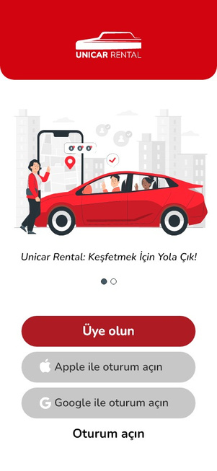
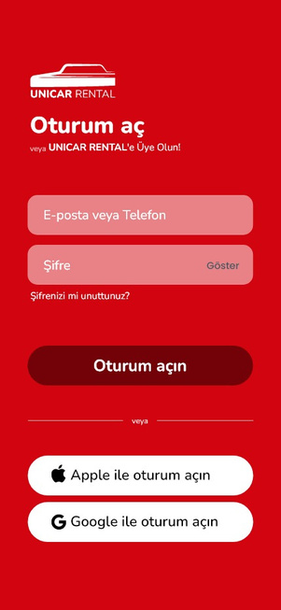
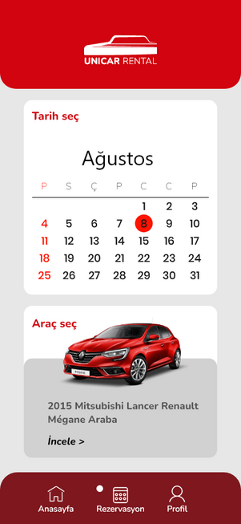

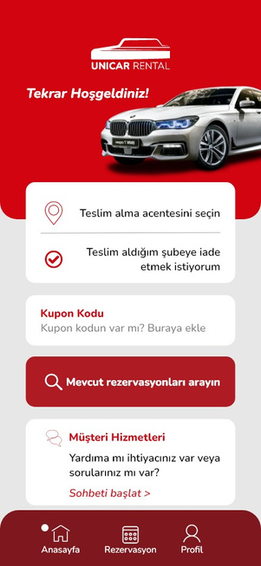
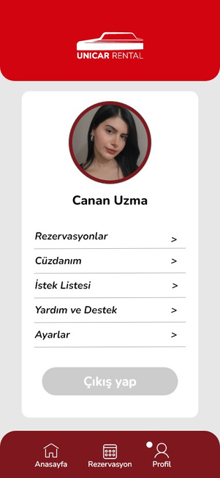
www.unicarental.com

Slide 7







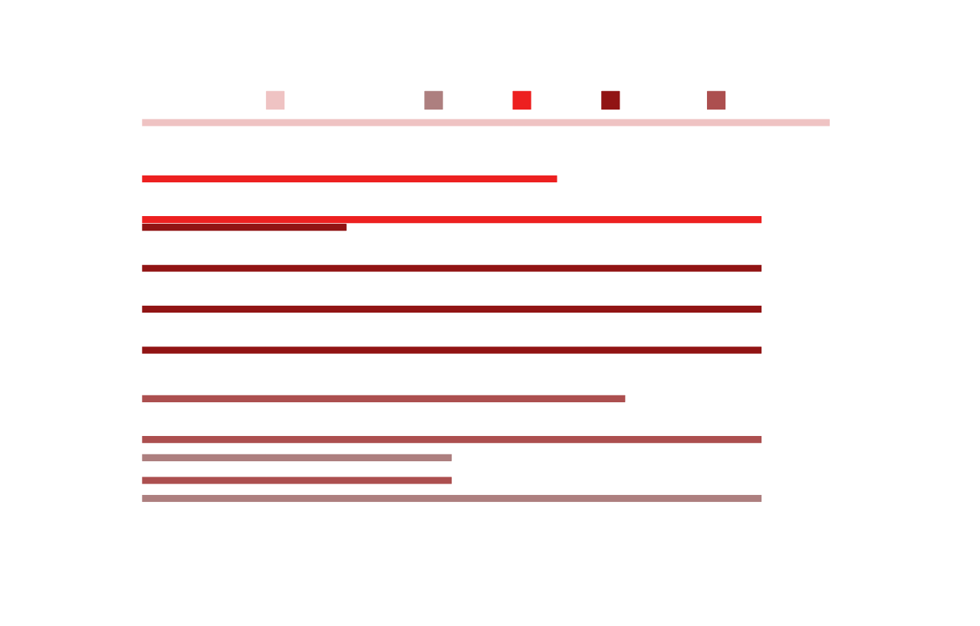

TİMELİNE
Gereksinim Analizi
Dağıtım
Tasarım
Geliştirme
Test
Dağıtım
Gereksinim Amalizi
11,1%
11,1%
Test
Tasarım
27,8%
16.7%
Geliştirme
33,3%
www.unicarental.com

Slide 8
USE CASE METHODOLOGY
Read More
UML AND APP FLOW ANALYSES
Read More
MIGRATION & API APPLICATION
Read More
SECURITY ALTERNATIVES SEARCHING
Read More
BACKLOG MANAGEMENT
Read More
DATA MINING & SQL USING
Read More
www.unicarental.com

Slide 9

UNICARRENTAL
LET ‘S KEEP
IN TOUCH
Telefon: +90 507 777 77 77
@unicarrental
E-posta: support@unicarrental.com
www.unicarrental.com

Slide 10


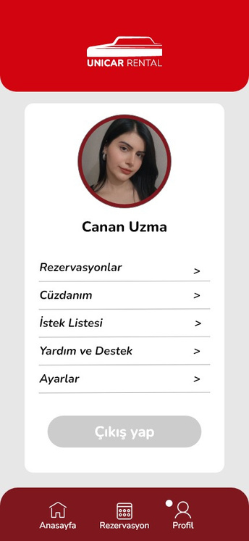
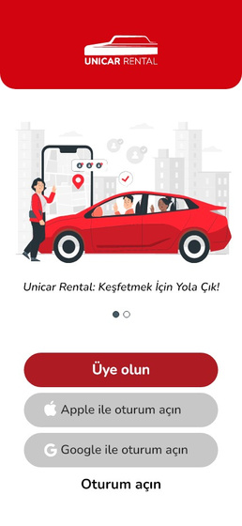
THANK
Home
Photo
About Us
Contact
YOU
www.unicarental.com

